Slide 1
Sistemas Operativos
Cursada 2022
Comisión S21 y S22

Slide 2
Sincronización
Herramientas especificas para esto implementadas a nivel Sistema Operativo y Lenguajes de Alto Nivel
Semaforos
Monitores

Slide 3
Semáforos
Wait = down = P(S)
La función P(S) es conocida como la que pide el recurso, y si no está disponible queda en un ciclo infinito, ahora si está disponible no entra al while y lo que hace es decrementar la variable semáforo S, esto quiere decir que toma el recurso, o variable, etc. O sea cuando accede a lo que llamamos la “Seccion Critica”, una vez terminada esta porción de código se libra con la función V(S).
Signal = Up = V(S)
Esta función libera el recurso e incrementa el valor del semáforo S o despierta el proceso que esta esperando acceder a la sección critica, si es que lo usamos para el acceso a recursos compartidos, en el caso de que sea tipo Mutex la variable será modificada como 0 o 1 según la implementación

Slide 4
Semáforos
Definición: Un semáforo es un tipo de variable especial (Tipo de dato Abstracto), que pertenece al dominio de los enteros, esta variable es de tipo protegido y solo la maneja el “Sistema Operativo”
Cuales son las operaciones:
Inicialización del semáforo (Ej. S=0, 1 o n)
Pide el recurso Wait = down = P(S)
Libera el recurso Signal = Up = V(S)

Slide 5
Semáforos
Inicializar_semaforo ( S, valor )
Wait = down = P(S) :
while S <= 0 do
Begin
Recurso no disponible
End
S=S-1; -----> Toma el recurso
Signal = Up = V(S) : S=S+1; ----- > Libera el recurso

Slide 6
Semáforos
Tipos:
Binarios (mutex)
Toman valores 0 o 1
Contadores
Toman valores mayores a 1
Para administrar cantidad de recursos

Slide 7
Semáforos
Tipos:
Binarios (mutex)
Toman valores 0 o 1
Contadores
Toman valores mayores a 1
Para administrar cantidad de recursos

Slide 8
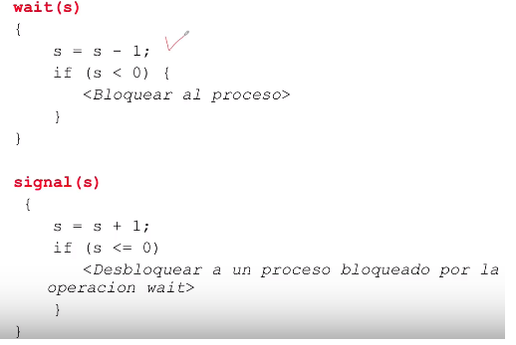
Semáforos
Espera Activa

Slide 9
Ejemplos Semaforos
Vamos a ver un ejemplo donde yo quiero sincronizar dos procesos, para que si o si uno deba ejecutarse primero que el otro, Por ejemplo quiero grabar en un archivo la palabra Hola y Adiós, donde un proceso (P1) graba Hola, y el proceso (P2) graba Adiós. Es evidente que primero se tiene que ejecutar el P1 y luego P2.
Como debería inicializar el semáforo para esta problemática?

Slide 10
Ejemplos Semaforos
Inicializar_semaforo ( S, )
P1
{
Printf(“ Hola\n”);
}
P2
{
Printf(“ Adios\n”);
}

Slide 11
Ejemplos Semáforos
Inicializar_semaforo ( S, )
P1
{
Function retirar_dinero( int, dinero)
Aux = Saldo;
Aux = Aux – dinero
Saldo = Aux
}
P2
{
Function depositar_dinero( int, dinero)
Aux = Saldo
Aux = Saldo + dinero
Saldo = Aux
}

Slide 12
Ejemplos Semaforos
Inicializar_semaforo ( S, )
P1
{
Function retirar_dinero( int, dinero)
Down(s)←
Aux = Saldo;
Aux = Aux – dinero
Saldo = Aux
Up(s)
}
P2
{
Function depositar_dinero( int, dinero)
Down(s)
Aux = Saldo ←
Aux = Saldo + dinero
Saldo = Aux
Up(s)
}

Slide 13
Monitores
Cantidad de procesos en modo concurrente
Antes había pocos procesos
Que pasa si son muchos procesos?
Los semáforos son una buena solución?
Confiamos en los programadores?
Para solucionar estos problemas se desarrollo una solución a nivel de los lenguajes de alto nivel.
Llamada Monitor

Slide 14
Monitores
Los sistemas operativos proveen una solucion llamada semáforos
Los compiladores proveen una solucion llamada Monitor
Los compiladores son parte del sistema operativo?
Un monitor es un tipo abstracto de datos, es un método que se invoca, lo que hace es encapsular todas las operaciones que se hacen sobre un recurso compartido. (variables, punteros de buffers, etc)

Slide 15
Monitores
Le pido al monitor que haga algo
El buffers esta disponible
Donde esta el puntero del buffers
Corre 5 lugares al puntero del buffers
La operación la hace el monitor, lo invoco
Nombre Monitor
Variables locales
Variables Globales
Proc Publicos
Proc Privados
---------------------
H1
H2
H3
H4

Slide 16
Monitores
En definitiva encapsula todos los procedimientos
Consulta
Invocacion
Desplazamiento
Incremento de una variable (seccion critica)
Grabar sobre el recurso
Los hilos van a invocar al método monitor
Solo uno va a poder estar
La única garantía es que el monitor este bien
Programado

Slide 17
Monitores
Existe un tipo de variable exclusiva de los monitores, se llama “condition”
Solo se declaran dentro de monitor
Garantiza la sincronización plena del monitor
Asociadas algunas a operaciones wait y signal
Administran la cola de entrada al Monitor
Por lo tanto decimos que los Sistemas Operativos modernos proveen herramientas como los Semaforos y los lenguajes herramientas que me permiten definir Monitores

Slide 18
Fin del Tema

